Slide 1
第六章无限长单位冲激响应(IIR)数字滤波器的设计方法
No.2
No.3
No.4
6.1 引言
6.2 最小与最大相位延时系统
6.3 全通系统
巴特沃思滤波器
切比雪夫滤波器
设计模拟滤波器
数字滤波器的设计
模拟滤波器转化为数字滤波器
低通、高通、带通之间的转换

Slide 2
复 习
数字滤波器的基本结构
IIR滤波器的基本结构:
直接I型、直接II型(典范型)、级联型、并联型
二阶基本节
FIR滤波器的基本结构:
直接型(卷积型、横截型)
级联型
快速卷积型
线性相位FIR滤波器的结构

Slide 3
画出典范型结构
24. 5
1
z⁻¹
26.82
z⁻¹
-0.5
画出级联型结构
4
2
z⁻¹
-1.2
z⁻¹
0.2
-0.3
z⁻¹
-0.5
5.2

Slide 4
画出线性相位型结构
z⁻¹
z⁻¹
z⁻¹
+1
+1
+1
z⁻¹
z⁻¹
z⁻¹
0.2
0.3
0.4
0.5
画出系统的线性相位型结构
z⁻¹
z⁻¹
z⁻¹
-1
-1
-1
z⁻¹
z⁻¹
1
3
2
返回

Slide 5
§6.1 引言
x(n)
y(n)
数字滤波器
h(n) H(z) H(e ^{jω})
系统的输入输出关系
频率响应的极坐标表示
幅频特性和相频特性

Slide 6
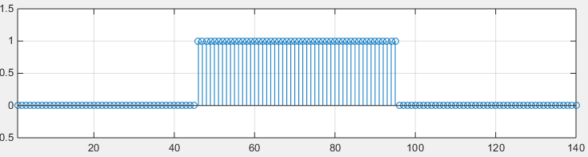
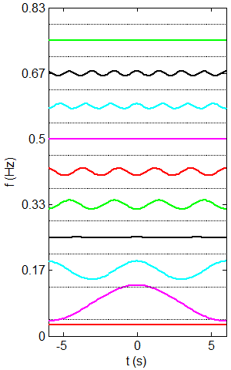
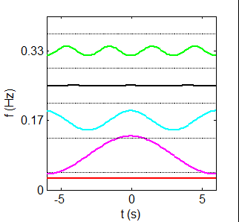
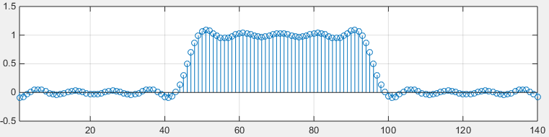
幅频特性影响不同频率分量的大小

Slide 7
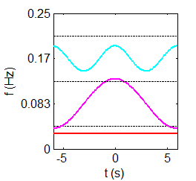
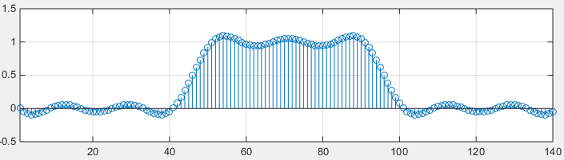
幅频特性影响不同频率分量的大小

Slide 8
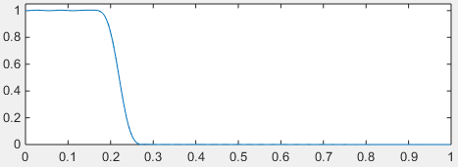
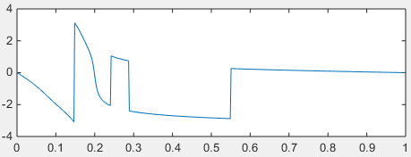
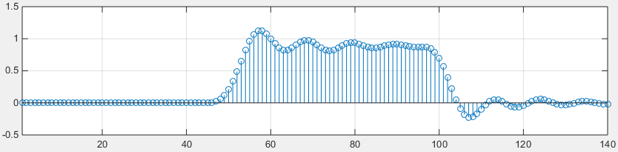
相频特性影响不同频率分量的延迟

Slide 9
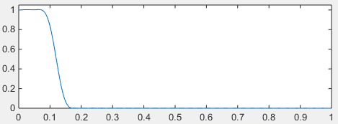
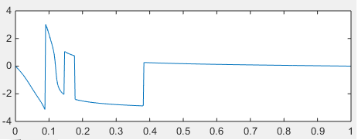
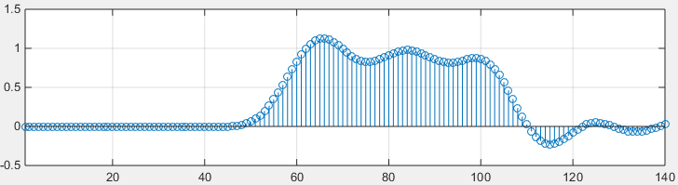
相频特性影响不同频率分量的延迟

Slide 10
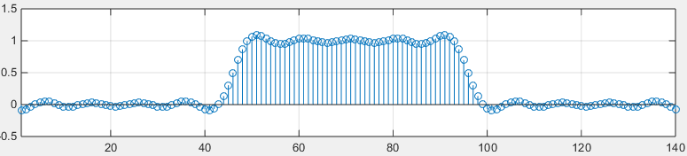

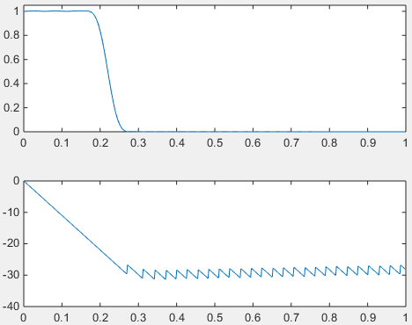
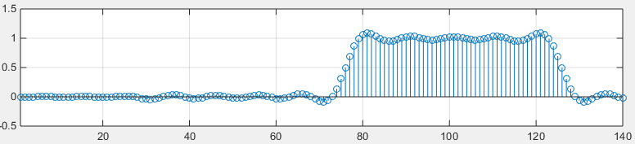
线性相位影响不同频率分量的延迟相同

Slide 11
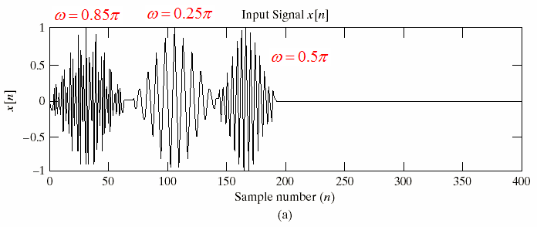
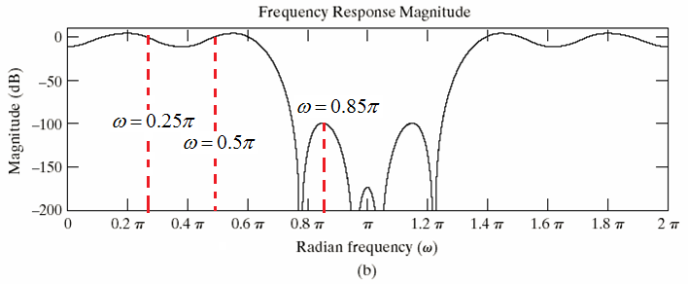
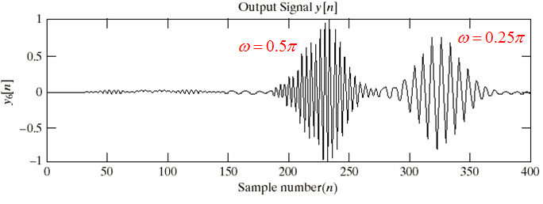

Slide 12
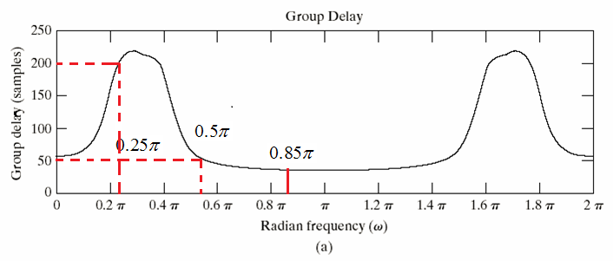
延迟50
群延迟
延迟200
不同频率的群延迟相同，则延迟后信号包络不变
否则延迟后信号失真

Slide 13
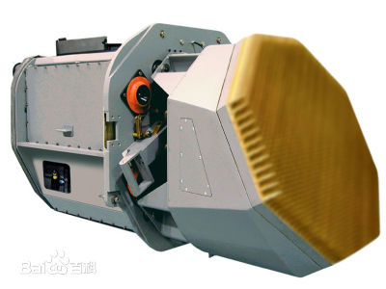

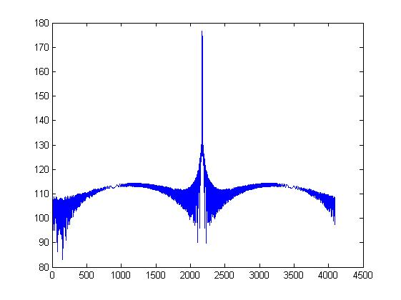
脉冲压缩
输入
滤波器群延迟
输出
非线性相位的系统也是有用的

Slide 14
滤波器的幅频特性可以是任意形状的
广义滤波器:任何能对频率进行修正的系统
选频滤波器:能让某些频率分量通过，而完全拒绝其他频率分量的系统。

Slide 15
LowPass Filter
HighPass Filter
BandPass Filter
BandStop Filter
数字滤波器的理想幅频特性

Slide 16
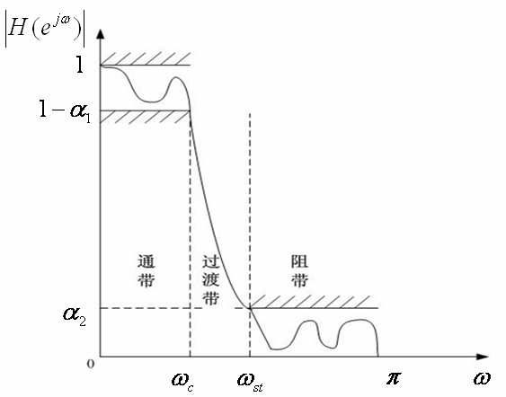
滤波器的技术指标
滤波器的性能要求一般以频率响应的幅度特性的允许误差来表示。
以低通滤波器为例，频率响应有通带、过渡带及阻带三个范围（而不是理想的陡截止的通带、阻带两个范围）
α₁为通带的容限，α₂为阻带的容限。
低通滤波器频率响应幅度特性的容限图

Slide 17
通带最大衰减(波纹)δ₁
阻带最小衰减δ₂
在通带内，幅度响应以误差α₁逼近于1
在阻带内，幅度响应以误差小于α₂而逼近于0
在过渡带(ω_{st}-ω_{c}),幅度响应应从通带平滑地下降到阻带，过渡带的幅度响应不作规定。

Slide 18
在具体技术指标中往往使用通带允许的最大衰减(波纹)δ₁和阻带应达到的最小衰减δ₂描述：
式中，假定|H(e^{j0})|=1(已被归一化)
例如|H(e^{jω})|在ω_{c}处满足|H(e^{jωc})| = 0.707，则δ₁ = 3dB；在ω_{st}处满足|H(e^{jωst})| = 0.001，则δ₂= 60dB。

Slide 19
滤波器的设计步骤
1) 按照实际任务要求，确定滤波器的性能指标
2) 用一个因果稳定线性时不变离散系统的系统函
数H(z)去逼近这一性能要求。
根据要求可以设计IIR系统，也可以设计FIR系统
3) 利用有限精度算法来实现这个系统函数。
这里包括选择运算结构，选择合适的字长
4) 实际的技术实现 软件/硬件

Slide 20
数字滤波器的频率响应
表征 的三个参量：幅度平方函数、相位响应、群延时响应
1、幅度平方函数
是实函数
是共轭对称

Slide 21
2、相位响应
3、群延时响应
当要求滤波器为线性相位响应特性时，则通带内群延时应是常数。
返回

Slide 22
§6.2 最小与最大相位延时系统
对于一个LTI系统
对因果稳定系统
H(z)的全部极点必须在单位圆内
当全部零点在单位圆内时
称为最小相位延时系统
最小相位延时系统：全部零、极点都在单位圆内
当全部零点在单位圆外时
称为最大相位延时系统
最大相位延时系统：极点在单位圆内，零点在单位圆外

Slide 23
最小相位延时系统的性质：
性质1. 在幅频响应相同的所有系统中，最小相位系统具有最小的相位偏移
举例
性质2. 在幅频响应相同的所有系统中，最小相位系统的单位脉冲响应h_{min}(n) 的能量集中在n=0附近
图
性质3. 在幅频响应相同的所有系统中，最小相位系统具有最小的群延迟
性质4. 任何一个非最小相位系统均可由一个最小相位系统H_{min}(z)和一个全通系统H_{ap}(z)级联构成
go
返回

Slide 24
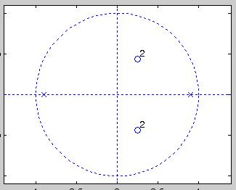
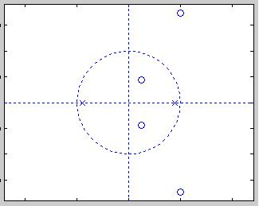
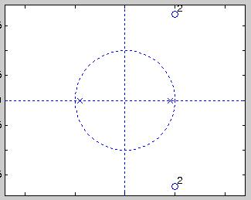
最小相位系统
混合相位系统
最大相位系统

Slide 25
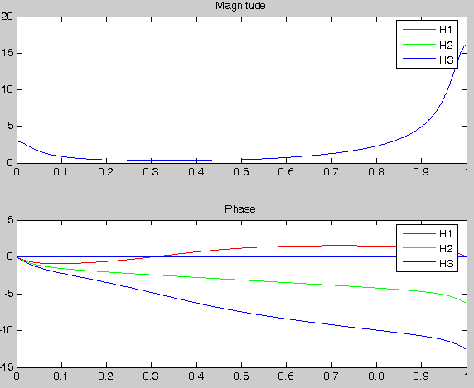
返回

Slide 26
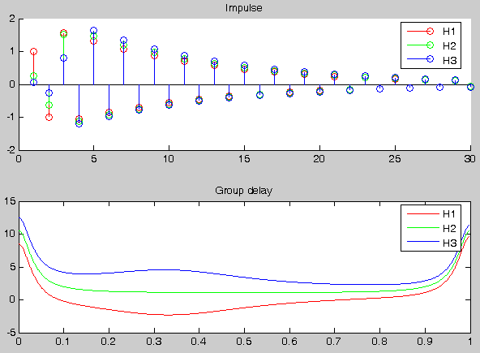
返回

Slide 27
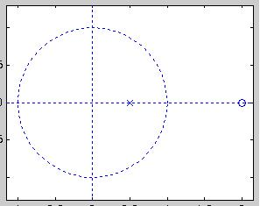
§6.3 全通系统
系统频响的幅度在所有频率ω下均为1或常数

Slide 28
1、全通系统的系统函数
全通系统：分子、分母的系数相同，排列次序相反
由于系数是实数，有

Slide 29
2、全通系统的极点和零点互成倒易数关系
如果z_{k} 是H_{ap}(z)的极点，则1/z_{k}*一定是H_{ap}(z)的零点
由于系数为实数，所以零极点均以共轭对的形式出现
对于复极点和复零点必以4个一组出现。
对于实极、零点则以2个一组出现，极、零点互为倒数
因此，全通系统的极点-零点出现在共轭反演位置上或在镜像位置上（以单位圆为镜子）。

Slide 31
3、全通系统的应用
1) 任何一个因果稳定的非最小相位延时系统 都可以表示成全通系统 和最小相位延时系统 的级联.
图
与 的差别只是频响的相位不同
2）如果设计出的滤波器是非稳定的，则可用级联全通函数的办法将它变成一个稳定的滤波器
3）可以用做相位均衡器
go

Slide 32
返回

Slide 33
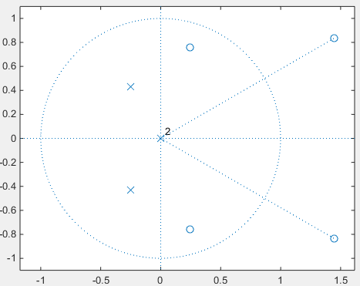
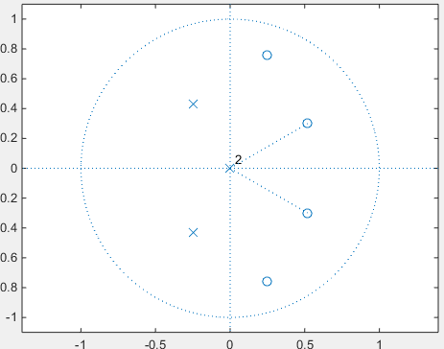
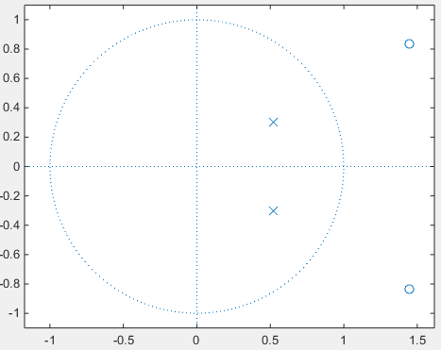
性质. 任何一个非最小相位系统均可由一个最小相位系统H_{min}(z)和一个全通系统H_{ap}(z)级联构成

Slide 34
对最小相位延时离散系统来说，所有极点在 ，所有零点在 。
对离散全通系统来说，所有极点在 ，所有零点在 ，其幅频特性为 。
例.已知一FIR系统的系统函数为
求与它幅频特性相同的FIR滤波器
当得到线性相位的FIR时，画出其线性相位结构

Slide 35
该题就是设计一个全通系统，使原FIR系统和该全通系统级联后，得到一个线性相位的FIR系统
线性相位FIR系统的零点分布是互为倒数
原FIR系统有两个零点（重零点），所设计的全通系统应该把这两个零点调整到互为倒数的位置，即使用极点抵消掉一个，而在其倒数位置再产生一个零点
设计的全通系统为
返回

Slide 36
复 习
幅频特性
相频特性
对最小相位延时离散系统来说，所有极点在 ，所有零点在 。
对离散全通系统来说，所有极点在 ，所有零点在 ，其幅频特性为 。
全通系统的系统函数
返回

Slide 37
IIR数字滤波器的设计
6.4 ~ 6.13
1、由模拟滤波器AF设计数字滤波器DF
6.4 ~ 6.11
设计模拟滤波器
6.8
模拟滤波器转化为数字滤波器
6.5 ~ 6.7
低通、高通、带通之间的转换
6.9 ~ 6.11
2、最优化技术设计DF
6.12 ~ 6.13

Slide 38
6.4 用模拟滤波器设计IIR数字滤波器
IIR系统的系统函数可以用极、零点表示如下：
一般满足M≤N，这类系统称为N阶系统，当M>N时，H(z)可看成是一个N阶IIR子系统与一个(M-N)阶的FIR子系统的级联。以下讨论都假定M≤N。
基本思路：求a_{k}, b_{k}或c_{k}, d_{k}, A使得滤波器的响应逼近给定的特性

Slide 39
设计IIR数字滤波器的步骤
1)由要求的选频滤波器（高通、带通、带阻）的设计
指标，得出低通数字滤波器的设计指标 6.9~6.11
2)由数字低通滤波器的设计指标得出模拟低通滤波器的
设计指标(当用双线性法转换时需要预畸变) 6.5~6.7
3)设计模拟低通滤波器（巴特沃思、切比雪夫I）6.8
4)将模拟低通滤波器转换为数字低通滤波器（冲激响
应不变法、双线性变换法）6.5~6.7
5)将数字低通滤波器转换为所要求的选频滤波器
（数字域转换） 6.9~6.11

Slide 40
6.8 常用模拟低通滤波器的设计
常用模拟原型滤波器有巴特沃思(Butterworth)滤波器、切比雪夫(Chebyshev)滤波器、椭圆(Ellipse)滤波器等
这些典型的滤波器各有特点：
巴特沃思滤波器:具有单调下降的幅频特性；
切比雪夫滤波器:幅频特性在通带或者在阻带有波动，可以提高选择性；
椭圆滤波器:选择性相对前两种是最好的,在通带和阻带内均为等波纹幅频特性。
根据具体要求可以选用不同类型的滤波器。

Slide 41
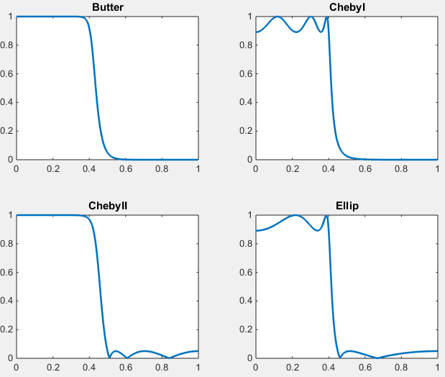
高通、带通、带阻等滤波器可以利用变量变换方法，由低通滤波器变换得到。

Slide 42
一、根据幅度平方函数确定系统函数
1、
H_{a}(s)是模拟滤波器的系统函数;H_{a}(jΩ)是滤波器的频率响应.
2、由幅度平方函数|H_{a}(jΩ)|²求系统函数H_{a}(s)

Slide 43
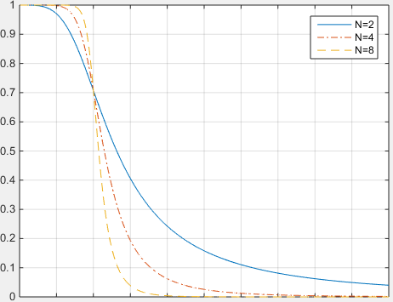
二、设计巴特沃思(Butterworth)滤波器
1、幅度平方函数
N为滤波器阶次
为截止频率
2、当 时 即 相当于3db衰减，所以 又称为3分贝(db)带宽
3、通带中有最大平坦振幅
特性,阻带是单调变化的
4、滤波器的特性由N决定，N越大，曲线越陡。

Slide 44
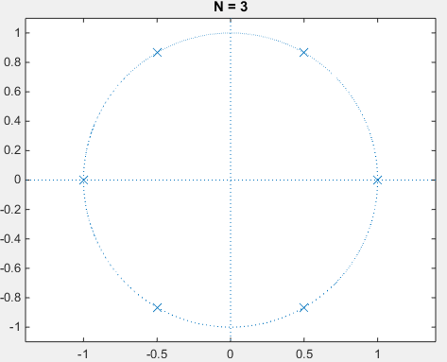
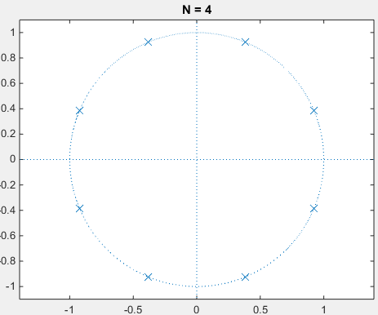
5、巴特沃思模拟低通滤波器的极点分布：

Slide 45
6、模拟低通滤波器的设计指标：Ω_{p} , δ_{p} , Ω_{s} , δ_{s}
设计巴特沃思滤波器, 就是由这些设计指标求得滤波器的阶次N和截止频率Ω_{c}
1) δ_{p} = -10lg|H(jΩ_{p})|²
(1)
2) δ_{s}= -10lg|H(jΩ_{s})|²
(2)
由式(1)和式(2)解出N和Ω_{c}

Slide 46
一般上式求出的N不会是一个整数，要求N是一个整数且满足指标要求，就必须向上求整
为了在Ω_{p}精确地满足指标要求，则由式(1)可得
为了在Ω_{s}精确地满足指标要求，则由式(2)可得

Slide 47
通带截止频率Ω_{p} 通带衰减(波纹) δ_{p}
阻带截止频率Ω_{s} 阻带衰减(波纹) δ_{s}
设计巴特沃思模拟低通滤波器
或

Slide 48
7、归一化问题(方便查表)
为了设计表格方便，在表格中，把Ω_{c}选为1rad/s, 即使频率归一化
令H_{aN}(s)是查表得到的归一化的系统函数，H_{a}(s)是所求的截止频率为Ω_{c}的系统函数，那么归一化系统函数中的变量s用s/Ω_{c}代替后，就可得到所需的系统函数H_{a}(s):

Slide 49
例2.导出三阶巴特沃思模拟低通滤波器的系统函数
设Ω_{c}＝2 rad/s。 
解：幅度平方函数是
令s = jΩ，即Ω²= -s² 则有
各极点满足式
k = 1, 2, …, 6

Slide 50
前三个s_{k}就是H_{a}(s)的极点。所给出的六个s_{k}为:
由s₁, s₂, s₃三个极点构成的系统函数为
261页 查表6-4
[z,p,k]=buttap(N)
[b,a] = butter(N,wn,'s')

Slide 51
例3.设计一满足下面要求的模拟低通巴特沃思滤波器:
1)通带截止频率:Ω_{p}=0.2π;通带最大衰减:δ_{p}=7 dB
2)阻带截止频率:Ω_{s}=0.3π;阻带最小衰减:δ_{s}=16dB
解

Slide 52
为了准确在Ω_{p}满足指标要求
为了准确在Ω_{s}满足指标要求
在上面两个数之间可任选Ω_{c}值。选Ω_{c}=0.5，这样就是设计一个N=3和Ω_{c}=0.5的巴特沃思滤波器。
[N,Wn] = buttord(Wp,Ws,Rp,Rs,’s’)
[N,Wn] = buttord(0.2*pi,0.3*pi,7,16,'s')

Slide 53
261页 查表6-4 N=3
[b,a] = butter(N,wn,'s')
Ω_{c}=0.5
使用matlab得到H(s)
Wp = 0.2*pi; Ws = 0.3*pi; Rp = 7; As = 16;
[N,Wc]= buttord(Wp,Ws,Rp,As,'s')
[b,a] = butter(N,Wc,'s')
[H,w] =freqs(b,a);
subplot(2,1,1),plot(w/2/pi,20*log10(abs(H))),grid on;
subplot(2,1,2),plot(w/2/pi,angle(H)),grid on;

Slide 54
三、设计切比雪夫(Chebyshev)滤波器
1、具有等波纹特性
切比雪夫I型：
振幅特性在通带内是等波纹的，在阻带内是单调下降的
切比雪夫II型：
振幅特性在阻带内是等波纹的，在通带内是单调下降的

Slide 55
1
1
1/A
1/A
Ω_{p}
Ω_{s}
Ω_{p}
Ω_{s}
切比雪夫I型 a)奇数阶 b)偶数阶
1
1
1/A
1/A
Ω_{p}
Ω_{p}
Ω_{s}
Ω_{s}
切比雪夫II型 a)奇数阶 b)偶数阶

Slide 56
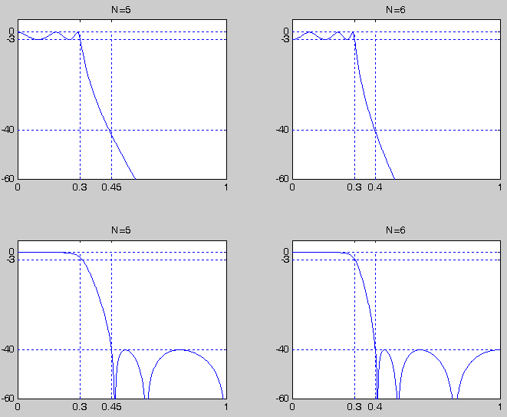

Slide 57
Ω_{p}定义为切比雪夫滤波器的通带截止频率。在这个截止频率上，幅度函数不一定下降3dB，可以是其他分贝值，例如1dB等，这是与巴特沃思滤波器不同之处
在通带内，即当|Ω|<Ω_{p}时，|H_{a}(jΩ)|等波纹起伏
在通带之外，|H_{a}(jΩ)|迅速单调地趋近于零
切比雪夫I型低通滤波器的幅度平方函数为
Ω_{p}为通带截止频率，ε为波动程度对应δ_{p}
N为阶次， C_{N}(x)为N阶切比雪夫多项式

Slide 58
1)当Ω＝0，N为偶数时， ；当N为
奇数时，H_{a}( j0)=1。 
2)Ω=Ω_{p}时
图
|H_{a}(jΩ)|_{max}=1 表示通带幅度响应的最大值
表示通带幅度响应的最小值
注意通带波纹值不一定是3dB，也可以是其他值

Slide 59
阶次N的可以由通带、阻带衰减来确定。阻带起始频率为Ω_{s}，此时阻带幅度平方函数值满足
图

Slide 60
例4.推导出2阶的切比雪夫I型滤波器的系统函数，
假设通带截止频率Ω_{p}=1rad/s 波纹δ_{p}=1dB
261页 查表 6-5
[b,a] = cheby1(N,Rp,Wn,’s’)

Slide 61
例5.设计一模拟低通切比雪夫I型滤波器，性能指标为
通带截止频率
通带波纹
阻带截止频率
阻带衰减
计算阶次N
[N,Wn] = cheb1ord(Wp,Ws,Rp,Rs,'s')

Slide 62
261页 查表 6-5

Slide 63
[b,a]=cheby1(N,Rp,Wn,'s')
使用matlab得到H(s)
Wp = 10000*2*pi; Ws = 15000*2*pi; Rp = 1; Rs = 15;
[N,Wn] = cheb1ord(Wp,Ws,Rp,Rs,'s')
[b,a]=cheby1(N,Rp,Wn,'s')
[H,w] = freqs(b,a);
subplot(2,1,1),plot(w/2/pi,20*log10(abs(H))),grid on;
subplot(2,1,2),plot(w/2/pi,angle(H)),grid on;
返回

Slide 64
复 习
巴特沃思
设计模拟低通滤波器
切比雪夫I型
通带截止角频率Ω_{p} 通带衰减(波纹)δ_{p}
阻带截止角频率Ω_{s} 阻带衰减(波纹)δ_{s}
1、根据指标计算滤波器阶数N
2、查表得到滤波器归一化系统函数H_{aN}(s)、d₀
3、去归一化得到系统函数H(s)
s←s/Ω_{c} s/Ω_{p}

Slide 65
模拟滤波器转化为数字滤波器，就是将模拟滤波器系统函数H(s)映射成数字滤波器系统函数H(z)。因此，是一个s平面映射到z平面的变换。
这个映射变换必须满足以下两条基本要求： 
1)H(z)的频率响应要能模仿H(s)的频率响应，也即s平面虚轴jΩ必须映射到z平面的单位圆e ^{jω}上。
2)因果稳定的H(s)映射成因果稳定的H(z)，即s平面的左半平面Re[s]<0映射到z平面单位圆的内部|z|<1。
6.5 冲激响应不变法
6.7 双线性变换法
举例:8 ~ 13

Slide 66
6.5 冲激响应不变法
一、变换原理
使数字滤波器的单位脉冲响应h(n)模仿模拟滤波器的冲激响应h_{a}(t)，即将h_{a}(t)进行等间隔采样，使h(n)等于h_{a}(t)的采样值：
时域离散化 →
频域周期化

Slide 67
二、混叠失真
a. 由于h(t)离散化为h(n)，所以数字滤波器的频响是模拟滤波器频响的周期延拓
b.只有当模拟滤波器的频率响应是严格限带的，且频带限于折叠频率之内时，才不产生混叠失真
c.实际的模拟滤波器的频率响应都不是严格限带的，所以周期延拓后会产生频谱混叠，即产生频率响应的混叠失真，这时数字滤波器的频响就不同于原模拟滤波器的频响。

Slide 68
三、模拟滤波器的数字化
设模拟滤波器的系统函数H_{a}(s)只有单阶极点，且假定分母的阶次大于分子的阶次，
使数字滤波器的单位脉冲响应h(n)等于模拟滤波器冲击响应h_{a}(t)的采样：

Slide 69
对h(n)求z变换，得数字滤波器的系统函数H(z)
与
比较，可以看出：
1) s平面的极点 变换到z平面上的极点
2) H_{a}(s)与H(z)的部分分式的系数是相同的:A_{k}。

Slide 70
3) 修正
数字滤波器频率响应幅度还与采样间隔T成反比
如果采样频率很高，即T很小，数字滤波器可能具有很高的增益，这是不希望的。
为了使数字滤波器增益不随采样频率而变化，作以下修正：

Slide 71
例7.已知模拟滤波器的系统函数
使用冲激响应不变法将其转换为数字滤波器H(z)
[Bz,Az] = impinvar(B,A,Fs)

Slide 72
四、冲激响应不变法的优、缺点
优点：①冲激响应不变法时域逼近良好
②模拟频率Ω和数字频率ω之间呈线性关系ω=ΩT。
缺点：有频率响应的混叠失真
冲激响应不变法只适用于限带的模拟滤波器(例如，衰减特性很好的低通或带通滤波器)，而且高频衰减越快，混叠效应越小。
对于高通和带阻滤波器，不能采用冲激响应不变法，否则必须加保护滤波器，滤掉高于折叠频率以上的频率，然后再使用冲激响应不变法转换。
返回

Slide 73
6.7 双线性变换法
1、变换原理
先采用非线性频率压缩方法，将整个频率轴压缩到
-π/T～π/T 之间，再用z = e ^{sT} 转换到z平面上
这样就使s平面与z平面建立了一、一对应的单值关系，消除了多值变换性，也就消除了频谱混叠现象

Slide 74
为了将s平面的整个虚轴jΩ压缩到s₁平面jΩ₁轴上的-π/T~π/T段上，可通过正切变换实现
T是采样间隔
当Ω₁由-π/T ~ 0 ~ π/T 时，Ω由 - ∞ ~ 0 ~ + ∞
解析关系延拓到整个s平面和s₁平面，令jΩ = s，jΩ₁ = s₁

Slide 75
再将s₁平面通过标准变换关系映射到z平面：
从而得到s平面和z平面的单值映射关系
变换是两个线性函数之比，因此称为双线性变换
二、常数c 的选择
1、使在低频处有较确切的对应关系，即

Slide 76
此时：
2、使数字滤波器的某一特定频率(如 )与模拟原形滤波器的一个特定频率(如 )严格相对应：

Slide 77
四、双线性变换的优缺点
优点：消除了冲激响应不变法的混叠失真
缺点：存在严重的非线性频率变换
①非线性失真会导致原线性相位系统不再保持线性相位特性
②要求被变换的AF的幅度响应是分段常数型的

Slide 78
预畸变
双线性变换时频率(设计指标)的预畸变
五、模拟滤波器的数字化方法 H(s) → H(z)
返回

Slide 79
设计低通数字滤波器的步骤
1、由给定的数字频率指标ω_{i} 求得模拟频率指标Ω_{i}
冲激响应不变法
双线性法必须预畸变
2、由指标Ω_{i}计算系统函数H(s)
3、由H(s)得到H(z)
举例:8 ~ 13

Slide 80
例8.设计一数字低通滤波器，要求：
①使用双线性变换采用一阶模拟巴特沃思滤波器
②3dB截止频率为ω_{c} = 0.25π；
解：一阶巴特沃思模拟滤波器为：
261页 表6-4
去归一化
数字低通滤波器的3dB截止频率为ω_{c}=0.25π，相应的巴特沃思模拟滤波器的截止频率是Ω_{c}

Slide 81
双线性变换将模拟滤波器转换为数字滤波器
[Bz,Az] = bilinear(B,A,Fs)
[b,a] = butter(N,wn)

Slide 82
例9.用冲激响应不变法设计一个三阶巴特沃思数字低通滤波器，采样频率为f_{s}=4kHz，其3dB截止频率为f_{c}=1kHz。
解：
查表得归一化三阶模拟巴特沃思低通滤波器
261页 表6-4
然后, 以s/Ω_{c}代替s 去归一化
为了进行冲激响应不变法变换，需要将上式进行因式分解并表示成部分分式形式：

Slide 83
查表得归一化三阶巴特沃思低通滤波器的因式分解结果
263页 表6-6

Slide 84
冲激响应不变法变换
是滤波器数字频域的截止频率
数字频率ω_{c}是相对频率，与f_{c}与f_{s}的比值有关，而与它们的绝对大小无关。例如f_{s} = 4kHz，f_{c} = 1kHz与f_{s} = 40kHz，f_{c} = 10kHz的数字频率是相同的。

Slide 85
例10.用双线性变换法设计一个三阶巴特沃思数字低通滤波器，采样频率为f_{s}=4kHz，其3dB截止频率为f_{c}=1kHz。
解：
查表得三阶模拟巴特沃思滤波器为：
261页 表6-4
确定数字域截止频率ω_{c}
确定预畸变的模拟滤波器的截止频率Ω_{c}

Slide 86
将Ω_{c}代入三阶模拟巴特沃思滤波器H_{a}(s)，得
将双线性变换关系代入就得到数字滤波器的系统函数
在双线性变换中T会抵消掉
[b,a] = butter(N,wn)

Slide 87
例11.用冲激响应不变法设计巴特沃思数字低通滤波器，采样频率为10kHz，通带截止频率1.5kHz，通带最大衰减为3dB，阻带截止频率3kHz，阻带最小衰减为12dB
解：

Slide 88
N=2
查表 261页表6-4
冲激响应不变法需要部分分式展开
查表 263页表6-6
去归一化

Slide 89
冲激响应不变法变换
通带最大衰减为3dB

Slide 90
例12.用双线性变换法设计巴特沃思低通数字滤波器，采样频率为10kHz，通带截止频率为2.5kHz，通带最大衰减为2dB，阻带截止频率3.5kHz，阻带最小衰减为15dB
解：
双线性变换需要预畸变

Slide 91
N=3
查表 261页表6-4
去归一化

Slide 92
双线性变换
画出系统的
直接II型(典范型)
级联、并联
[N,wc] = buttord(wp,ws,Rp,Rs)
[b,a] = butter(N,wc )

Slide 93
例13.用双线性变换法设计低通数字滤波器，要求用切比雪夫I型滤波器逼近，设计指标为：
将低通数字滤波器的设计指标转化为低通模拟滤波器的设计指标(双线性法转换时需要预畸变)
解：
取T=1
低通模拟滤波器的设计指标为

Slide 94
设计模拟低通滤波器(切比雪夫I)
查表261页 表6-5

Slide 95
去归一化
将模拟滤波器转换为数字滤波器(双线性变换法)
取T=1
[Bz,Az] = bilinear(B,A,Fs)
[N,wc] = cheb1ord(wp,ws,Rp,Rs)
返回
[b,a] = cheby1(N,Rp,wc )

Slide 96
复 习
模拟滤波器转化为数字滤波器：H(s) → H(z)
优点：
频率变换呈线性关系
冲激响应不变法
缺点：
频率混叠失真
优点：
消除了频率混叠失真
双线性变换法
缺点：
存在严重的非线性频率变换

Slide 97
1、已知模拟滤波器的系统函数
a）使用冲激响应不变法将其转换为数字滤波器H(z)
b）使用双线性变换法将其转换为数字滤波器H(z)
2、某数字低通滤波器的设计指标为：采样频率100Hz，通带截止频率25Hz，通带衰减2dB，阻带截止频率35Hz，阻带衰减40dB；
a）使用双线性变换法设计该数字滤波器，求其对应的模拟低通滤波器的设计指标
b）使用冲激响应不变法设计该数字滤波器，求其对应的模拟低通滤波器的设计指标

Slide 98
6.9 设计IIR滤波器的频率变换法
方法 1
模拟低通
滤波器
模拟域
频率转换
s → s
滤波器变换
s → z
方法 2
模拟低通
滤波器
滤波器变换
s → z
数字域
频率转换
z → z

Slide 99
各种选频滤波器的设计指标
低通滤波器
高通滤波器
带通滤波器
带阻滤波器

Slide 100
数字域频率转换
给定的低通数字滤波器
希望得到的选频数字滤波器
定义一个映射关系
则有
对于给定的因果稳定的数字低通滤波器
希望变换后的 也是因果稳定的
1) z平面的单位圆必须映射到Z平面的单位圆上
2) z平面的单位圆内部必须映射到Z平面的单位圆内部
3) 系统函数G(Z⁻¹)必须是Z⁻¹的有理函数

Slide 101
用 和 分别表示 平面和 平面上的数字频率，则 和 分别表示 平面和 平面的单位圆
所以 称为全通函数
选择合适的N和α_{i}，可得到各类变换

Slide 102
一、数字低通 — 数字低通
给定的低通滤波器的截止频率
希望得到的低通滤波器的截止频率
低通-低通的映射关系为

Slide 103

二、数字低通 — 数字高通
给定的低通滤波器的截止频率
希望得到的高通滤波器的截止频率
低通-高通的映射关系为
题

Slide 104
三、数字低通 — 数字带通
给定的低通滤波器的通带截止频率
希望得到的带通滤波器的通带下截止频率
希望得到的带通滤波器的通带上截止频率
低通-带通的映射关系为
题

Slide 105
四、数字低通 — 数字带阻
给定的低通滤波器的通带截止频率
希望得到的带阻滤波器的通带下截止频率
希望得到的带阻滤波器的通带上截止频率
低通-带阻的映射关系为
题

Slide 106
设计IIR数字滤波器的步骤
1)由要求的选频滤波器（高通、带通、带阻）的设计
指标，得出低通数字滤波器的设计指标
2)由低通数字滤波器的设计指标得出模拟低通滤波器
的设计指标（当用双线性法转换时需要预畸变）
3)设计模拟低通滤波器（巴特沃思、切比雪夫I）
4)将模拟低通滤波器转换为数字低通滤波器（冲激响
应不变法、双线性变换法）
5)将数字低通滤波器转换为所要求的选频滤波器
（数字域转换）

Slide 107
例14.用双线性变换法设计高通数字滤波器，要求用切比雪夫I型滤波器逼近，设计指标为：
解：
1)将高通的设计指标转化为低通的设计指标
设低通数字滤波器的通带截止频率为
图
计算低通滤波器的阻带截止频率

Slide 108
低通数字滤波器的设计指标为
2)将低通数字滤波器的设计指标转化为低通模拟滤波器的设计指标（当用双线性法转换时需要预畸变）
取T=1

Slide 109
低通模拟滤波器的设计指标为
3)设计模拟低通滤波器（切比雪夫I）
查表

Slide 110
去归一化
4)将模拟滤波器转换为数字滤波器（双线性变换法）
取T=1

Slide 111
5)将数字低通滤波器转换为数字高通滤波器
[N,wc] = cheb1ord(wp,ws,Rp,Rs)
[b,a] = cheby1(N,Rp,wc,’high’ )

Slide 112
例15.用双线性变换法设计带通数字滤波器，要求用切比雪夫I型滤波器逼近，设计指标为：
Passband Ripple
Stopband Attenuation
解：
1)将带通的设计指标转化为低通的设计指标
低通-带通的映射关系为
设低通数字滤波器的通带截止频率为

Slide 113
图
低通数字滤波器的设计指标为
2)将低通数字滤波器的设计指标转化为低通模拟滤波器的设计指标（当用双线性法转换时需要预畸变）
取T=1

Slide 114
3)设计模拟低通滤波器（切比雪夫I）
查表
去归一化

Slide 115
4)将模拟滤波器转换为数字滤波器（双线性变换法）
取T=1
5)将数字低通滤波器转换为数字带通滤波器
[N,wc] = cheb1ord(wp,ws,Rp,Rs)
[b,a] = cheby1(N,Rp,wc,’bandpass’ )

Slide 116
例16.用双线性变换法设计带阻数字滤波器，要求用切比雪夫I型滤波器逼近，设计指标为：
解：
1)将带阻的设计指标转化为低通的设计指标
低通-带阻的映射关系为
设低通数字滤波器的通带截止频率为

Slide 117
图
低通数字滤波器的设计指标为
2)将低通数字滤波器的设计指标转化为低通模拟滤波器的设计指标（当用双线性法转换时需要预畸变）
取T=1

Slide 118
3)设计模拟低通滤波器（切比雪夫I）
查表261页 表6-5
去归一化

Slide 119
4)将模拟滤波器转换为数字滤波器（双线性变换法）
取T=1
5)将数字低通滤波器转换为数字带阻滤波器
END
[N,wc] = cheb1ord(wp,ws,Rp,Rs)
[b,a] = cheby1(N,Rp,wc,’stop’ )

Slide 120
第六章作业：
第三版
6-3
6-4
6-8
对应第四版第七章
7-6

Slide 121
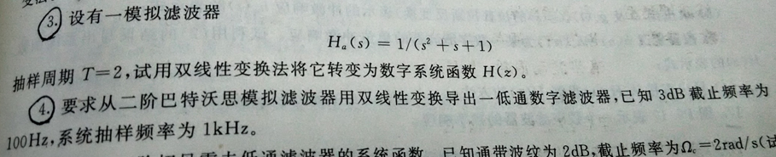
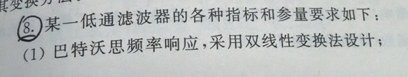
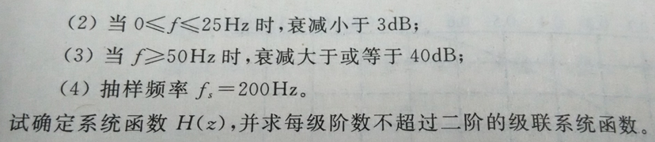

Slide 122
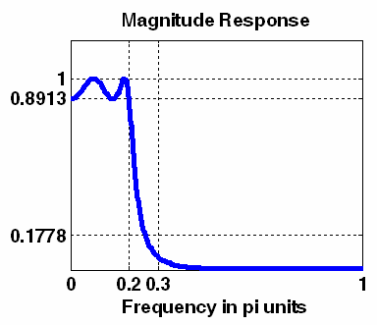
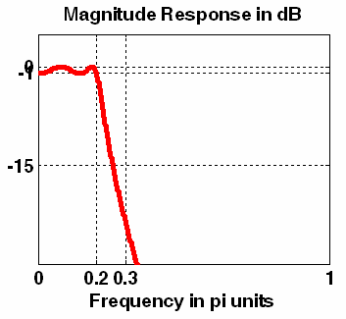
低通滤波器
返回

Slide 123
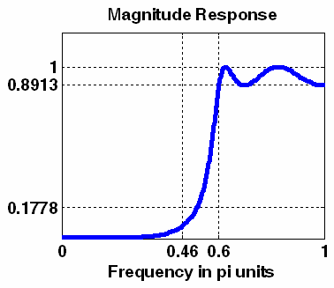
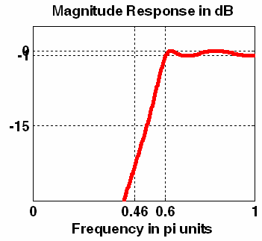
高通滤波器
返回

Slide 124
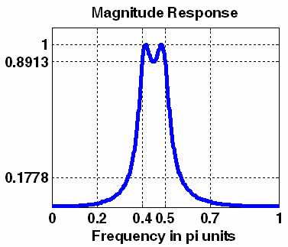
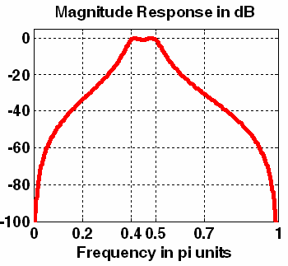
带通滤波器
返回

Slide 125
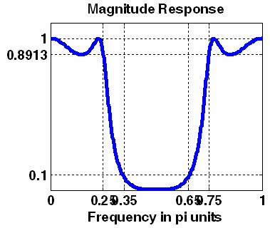
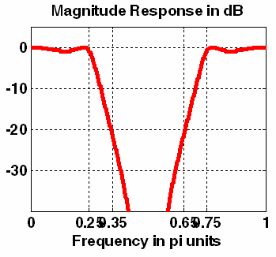
带阻滤波器
返回

Slide 126
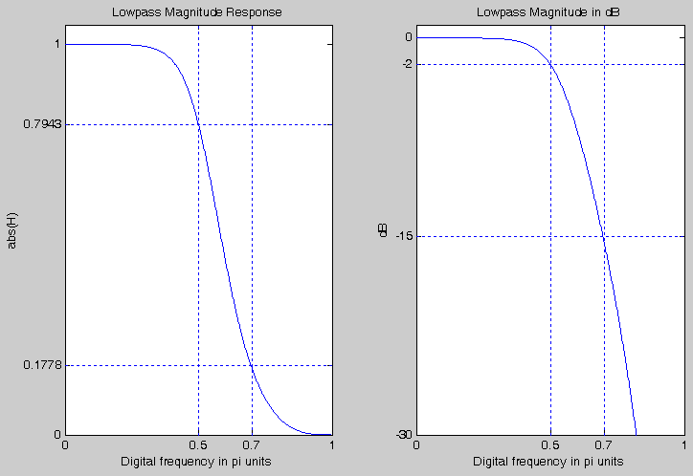
低通滤波器
返回

Slide 127
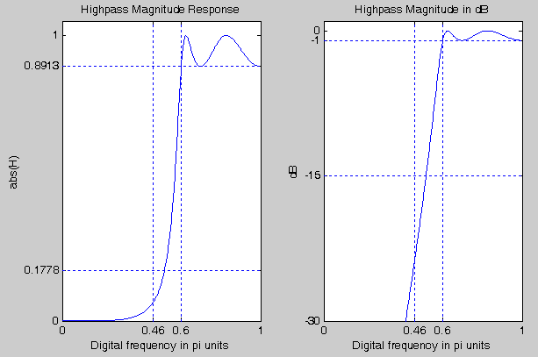
高通滤波器
返回

Slide 128
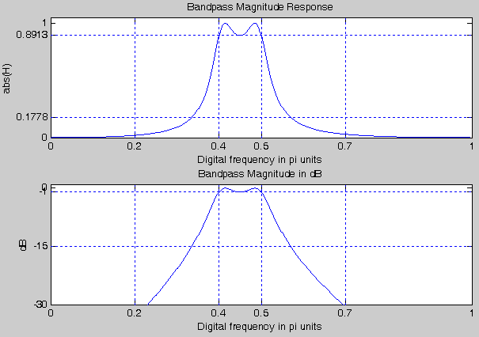
带通滤波器
返回

Slide 129

带阻滤波器
返回

Slide 131
返回
返回2

Slide 132
返回
返回2

